Slide 1
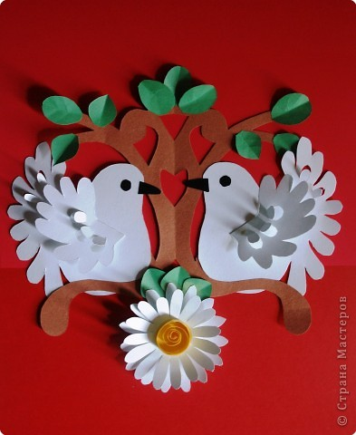
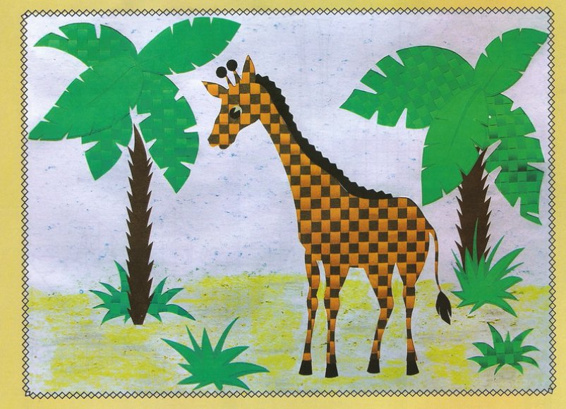
тематическая аппликация

Slide 2
аппликация- (от лат. applicatio — прикладывание) , создание художественных изображений наклеиванием, зашиванием на ткань или бумагу разноцветных кусочков какого-либо материала; изображение, узор, созданный таким способом.

Slide 3
Тематическая аппликация представляет собой наклеенные на фон изображения во взаимосвязи и в соответствии с темой или сюжетом (событие, ситуация, явление). Содержание такой аппликации может быть как несложным, так и достаточно сложным, динамичным по действию, с большим количеством персонажей и деталей. Размещение фигур может быть в один или в два-три плана, могут быть использованы приемы передачи объема и перспективы: разница размеров фигур первого и второго плана, их расположение относительно края листа, яркость и насыщенность окраски фигур первого плана, их детальная разработка.

Slide 4
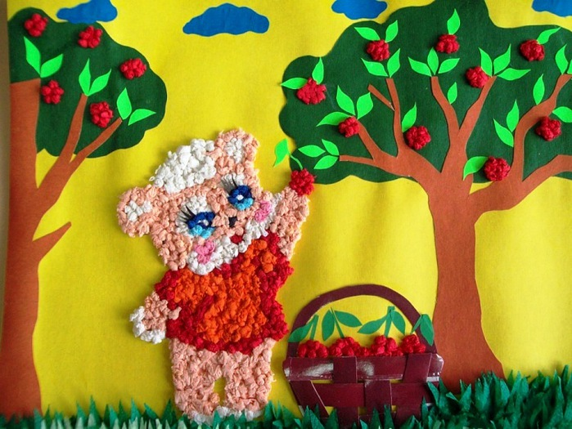
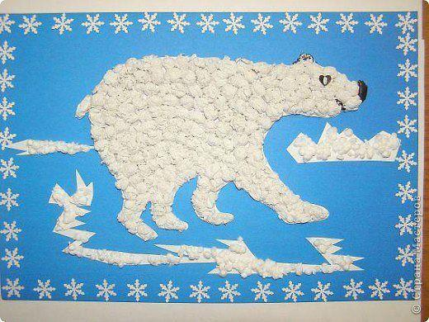
Тематическая аппликация предполагает наличие умения вырезать и наклеивать различные предметы во взаимосвязи в соответствии с темой или сюжетом.

Slide 5
Тематические аппликации
Сюжетные
Пейзажные

Slide 6
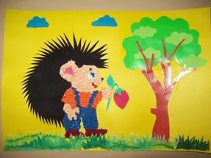
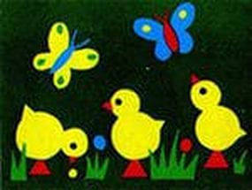
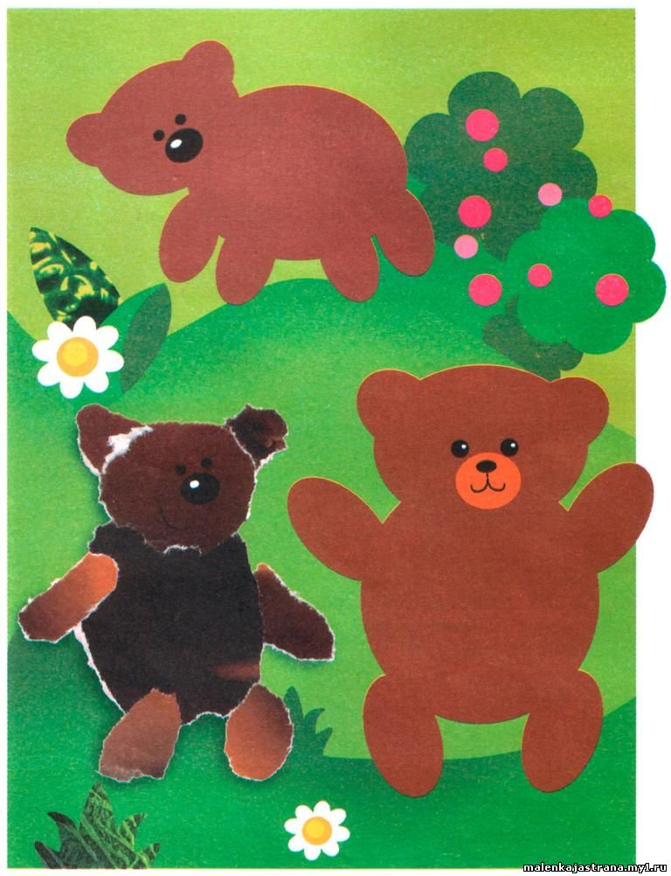
Сюжетная аппликация Сюжетная аппликация состоит из нескольких разных фигур, которые часто находятся в движении.

Slide 7
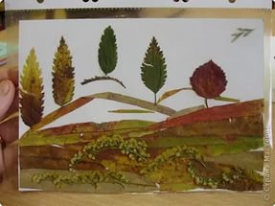
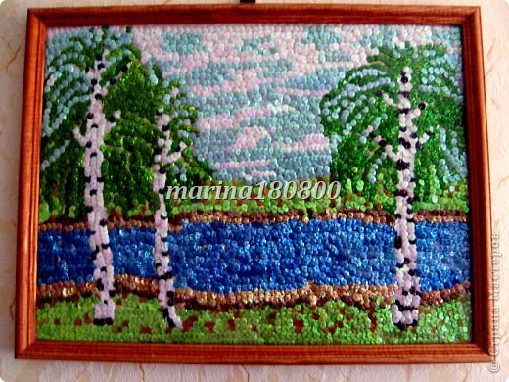
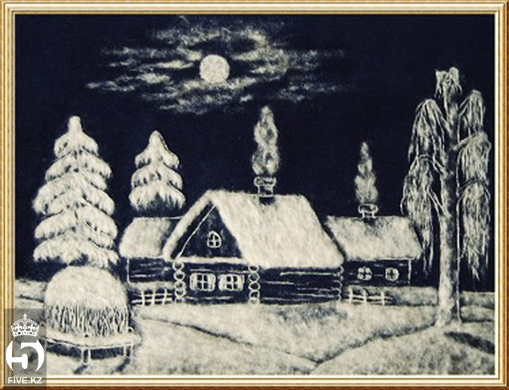
Пейзажная аппликация

Slide 8
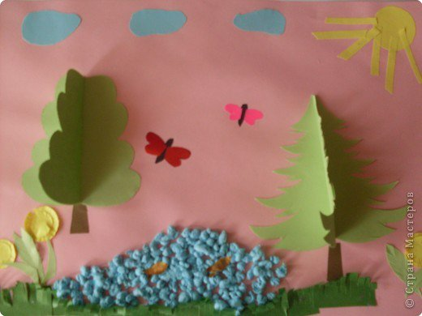
Техники выполнения аппликации.

Slide 9
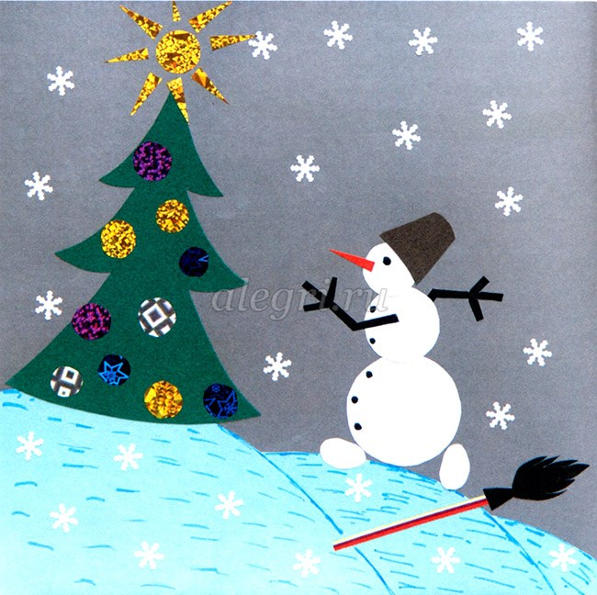
Плоские аппликации выполняются путем вырезания и наклеивания в соответствующем порядке

Slide 10
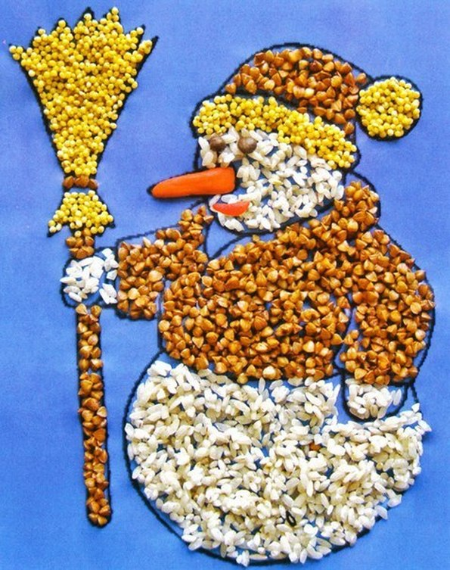
Насыпная аппликация-материал насыпается на клеевую

Slide 11
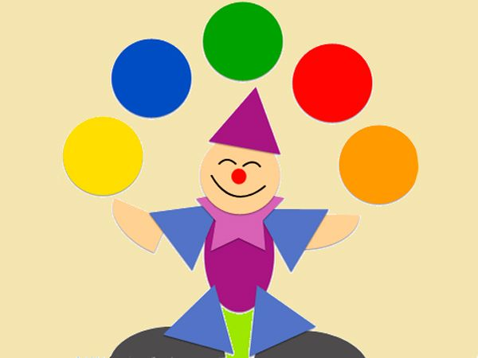
В однослойных аппликациях наклеиваются на фон без наложения друг на друга

Slide 12
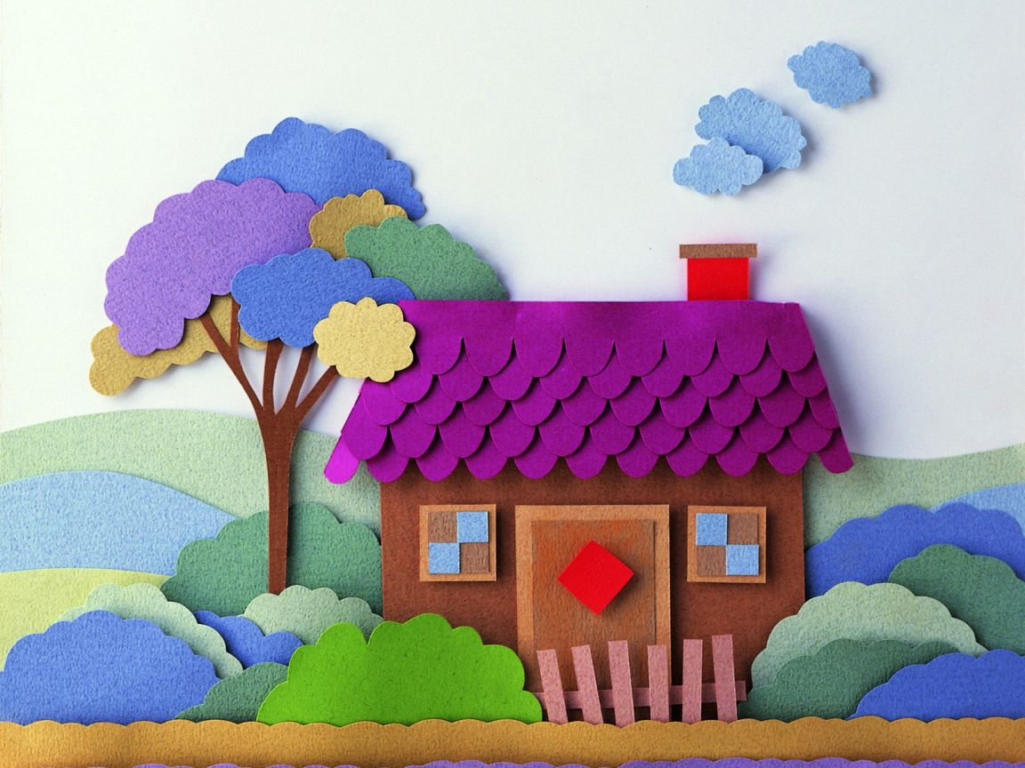
Многослойная аппликация выполняется путем наклеивания на фон изображений предметов и их деталей в два-три слоя.

Slide 13
Модульная аппликация (мозаика) При такой технике образ получается путем наклеивания множества одинаковых форм. В качестве основы для модульной аппликации могут использоваться вырезанные кружки, квадратики, треугольники, либо просто рваные бумажки.

Slide 14
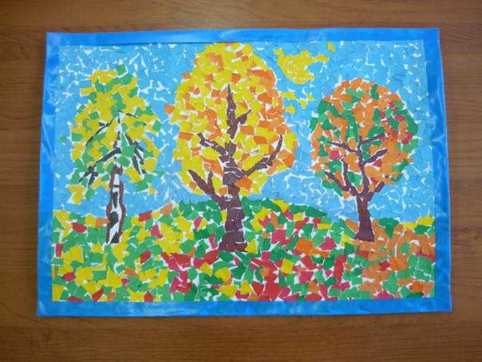
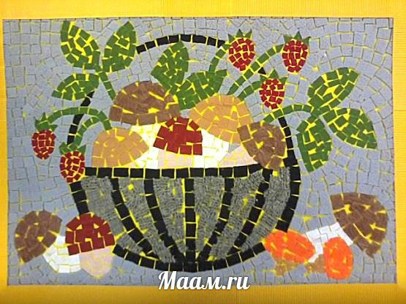
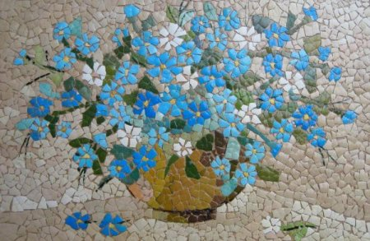

Slide 15
Симметричная аппликация Для симметричных изображений заготовку — квадрат или прямоугольник из бумаги нужного размера — складываем пополам, держим за сгиб, вырезаем половину изображения.

Slide 16
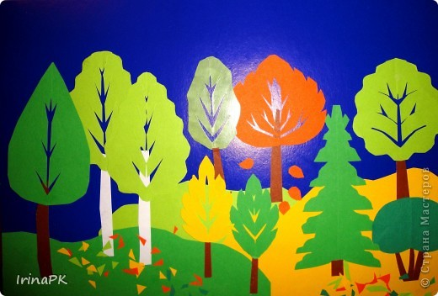
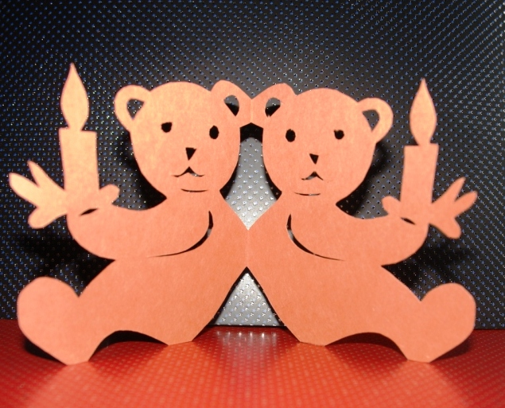

Slide 17
Ленточная аппликация
Этот способ позволяет получить не одно или два, а много одинаковых
изображений, разрозненных или связанных между собой. Для изготовления ленточной аппликации необходимо взять широкий лист бумаги, сложить его гармошкой и вырезать изображение

Slide 18
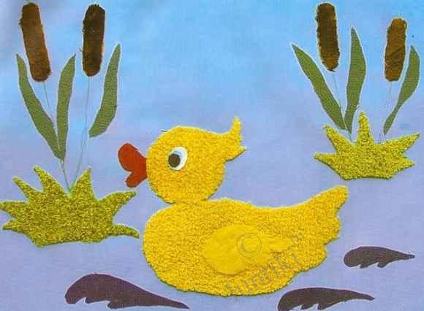
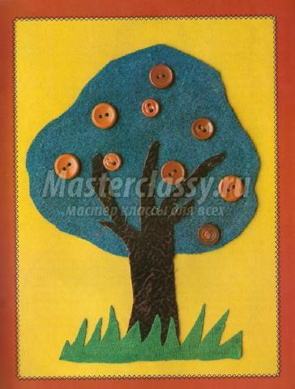
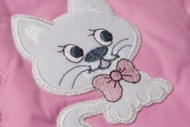
Аппликация – это вышивка, при которой на ткань нашиваются кусочки другого материала, отличающиеся цветом или фактурой. В качестве материалов для аппликации могут использоваться гладкие, ворсистые, блестящие, матовые ткани, фетр, войлок, мех, кожа. В качестве фона могут выступать парусина, кожа, сукно, полотно, бархат, шелк.

